Slide 1

APLICACIÓN
DEL
INVENTARIO
DE
DESTREZAS ADAPTATIVAS
Responsable: Dehicy Montaño

Slide 2
¿QUE ES EL CALS?
Inventario de destrezas adaptativas (CALS)
Edad: Desde la infancia a la madurez
Tiempo: 60 minutos
Aplicación: Individual
Descripción:
•Es un instrumento de evaluación criterial
Ámbitos: Educación, vivienda, centros de educación especial y de rehabilitación y otros servicios sociales.

Slide 3
Compuesto por más de 800 destrezas estructuradas en; vida personal, vida en el
hogar, vida en la comunidad y laborales.
• Los items están organizados en orden progresivo de dificultad.
• Se han analizado destrezas en población con y sin discapacidad.
• No se necesita formación previa para la aplicación.

Slide 4
REQUISITOS PARA LOS INFORMANTES
Debido a que su aplicación no es normativa no precisa formación previa.
Participar: padres, personal de rehabilitación, profesores, equipos técnicos, psicólogos, pedagogos y personal de asistencia directa.
Requisito importante estar familiarizado con la persona a la que se evalué.
Conocer a la persona como mínimo 3 meses.

Slide 5
SIRVE PARA…
Fuente de Información a partir del cual puedan desarrollarse programas de enseñanza individualizada.
Método de seguimiento del progreso a consecución de los objetivos de enseñanza

Slide 6
INVENTARIO DE DESTREZAS ADAPTATIVAS (CALS)
CURRICULUM DE DESTREZAS ADAPTATIVAS (ALSC)
Es un instrumento de evaluación criterial de aplicación individual
También es una herramienta de planificación
Cada item del CALS se transforma en el ALSC en una unidad de enseñanza
Proporciona una serie de marcos y procedimientos para que la persona consiga dominar las destrezas incluidas en el CALS
Proporciona objetivos de aprendizaje, niveles de rendimiento para considerar una destreza como dominada.
Establece estrategias de enseñanza y actividades

Slide 7

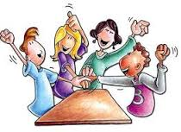
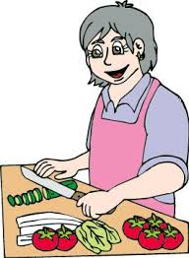
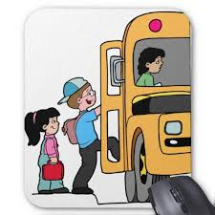
CALS
VIDA PERSONAL
ESTRUCTURADO EN AREAS
LABORAL
HOGAR
COMUNIDAD

Slide 8
MODULOS DE DESTREZAS
VIDA PERSONAL | VIDA EN EL HOGAR | VIDA EN LA COMUNIDAD | LABORALES
Socialización Comida Higiene y presencia Uso del retrete Vestido Cuidado de la salud | Cuidado de la ropa Planificación y preparación de comida Limpieza y organización del hogar Mantenimiento del hogar Seguridad en el hogar Ocio en el hogar | Interacción social Movilidad y viajes Organización del tiempo Manejo y administración del dinero. Compras Seguridad en la comunidad Ocio comunitario Participación en la comunidad | Búsqueda de empleo Conducta y actitud ante el empleo Relación con los empleados Seguridad en el trabajo

Slide 9
INSTRUCCIONES DE
APLICACIÓN

Slide 10
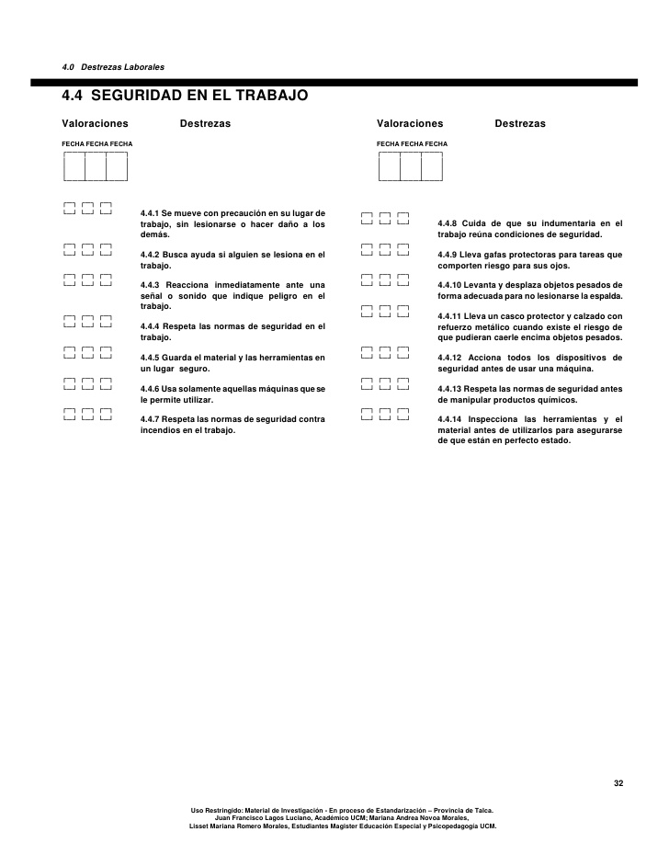
Primero poner la fecha en la columna destinada

Slide 11
Marcar con un √ cuando la persona realice de forma independiente

Slide 12
UTILIZACIONES DE CODIGOS OPCIONALES
Incitación Gestual (G)
Ejemplo: Señalar la cama para indicar que debe tender.
Incitación Verbal (V)
Ejemplo: Decir a la persona que estreche la mano cuando salude
Incitación FISICO (F)
Ejemplo Dirigir con la mano

Slide 13
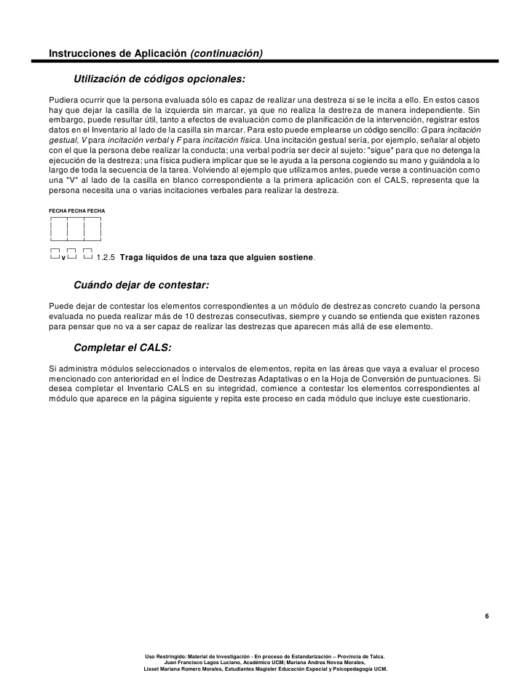
UTILIZACIONES DE CODIGOS OPCIONALES

Slide 14
CUANDO DEJA DE CONTESTAR
Puede dejar de contestar los elementos correspondientes a un modulo de destrezas en concreto cuando la persona evaluada no puede realizar mas de 10 destrezas consecutivas

Slide 15
LOS MODULOS ESTAN SUBDIVIDIDAS EN 24

Slide 16
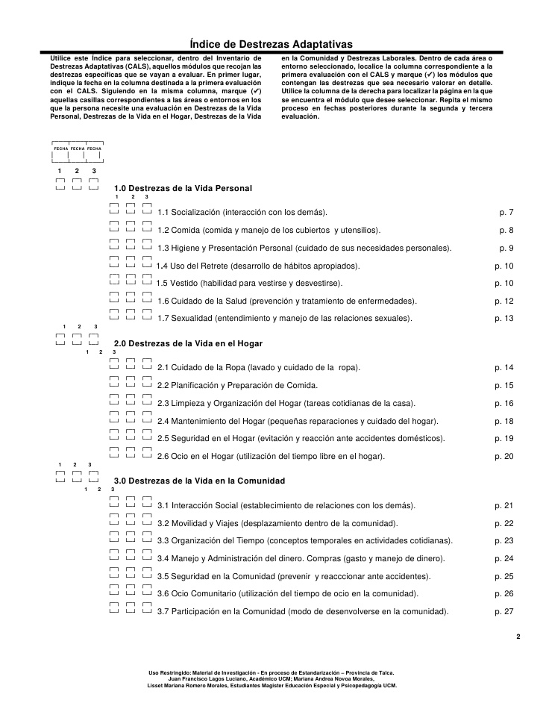

Slide 17
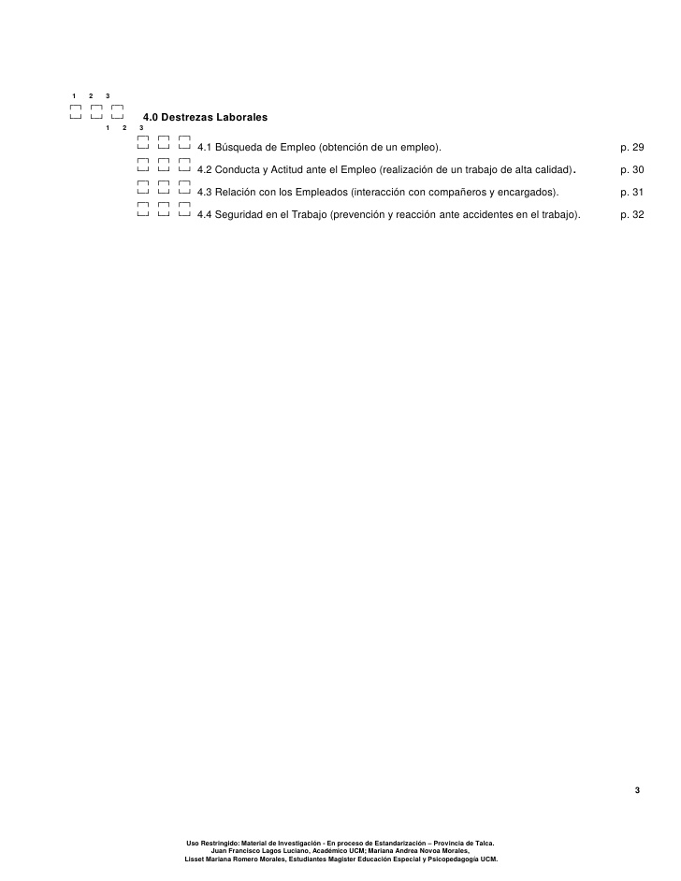

Slide 18
CONCLUSIONES
CONCLUSIONES
El CALS posibilita la identificación de destrezas concretas que la persona domina y aquellos que deben adquirirse para conseguir una mayor independencia.
Hace posible una mejor evaluación del grado de independencia y de la necesidad de la persona.

Slide 19
GRACIAS

